Slide 1
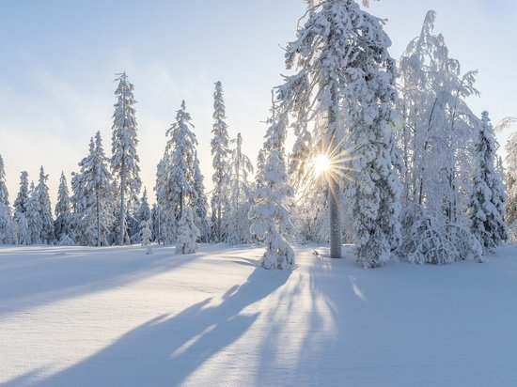
Марія Морозенко «Руде цуценятко і різдвяний ангел» (продовження)
Розробила:
вчитель початкових класів
Галина ФЕДИШИН

Slide 2
Девіз уроку
Активним і уважним будь
І про кмітливість не забудь.
Ти думай, пробуй і твори!
Увагу й розум прояви.

Slide 3
Мотивація навчальної діяльності
1.Очікування
Я очікую…
Я думаю…
Я вважаю…
На мою думку…
Я дізнаюсь…
Я навчусь…

Slide 4
Робота над скоромовкою
Гра «Дощик»
Гавкав у дворі Пушок,
Не на кицю – на сніжок,
Бо сніжок холодним пухом
Впав на носик і на вухо.

Slide 5
Робота над прислів’ям
За добро жди добра, за худо лиха.
Складання асоціативного куща до слова «добро»
.

Slide 6
співчуття
милосердя
добро
допомога
любов
піклування

Slide 7
Перевірка домашнього завдання
Тест
1.Автор казки «Руде цуценятко і різдвяний ангел:
а)Ольга Морозова;
б)Марія Морозенко.
2.Руде цуценятко з’явилося перед :
а)Новим роком;
б)Різдвом.
3.Йому приснився:
а)ангел;
б)смачний сніданок.
4.Господар був:
а) доброю людиною;
б) злою.
5.Господар цуценяти:
а)милувався ним;
б)кричав.
5.Песика викинув:
а)у сніг;
б)залишив на сходах.

Slide 8
Словникова робота
кумедний пестила
закудлана ображено
заскавчало бракований
переполошена скавулів
1.Пояснити значення слів.
2.Дібрати синоніми.

Slide 9
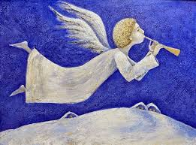
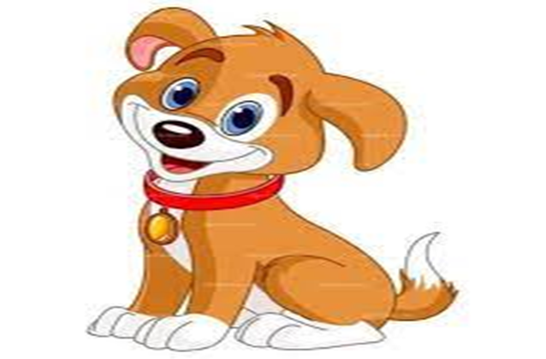
Робота з текстом ( читання3 і 4 частин)

Slide 10
Робота з текстом ( читання3 і 4 частин)
1.Читання «ланцюжком» третьої частини.
2.Вибіркове читання .
Знайти рядки тексту, в яких розповідається , хто приснився песику.
Як зреагувало цуценя на появу дівчинки.
3.Придумати заголовки до 3 і 4 частин.
4. Гра «Спіткнувся об пеньочок»
5.Знайди початок речення за його кінцем.
6.Знайди кінець речення за початком.
7.Словесне малювання.

Slide 11
Прийом «Стенографіст»
І нспдвн рд ццнтк скзл своє прш «гв»,
що ознчл «тк».
І кл це стлся , чдвй рздвнй англ із тннькми
крльцям та лгднми очнтми всл закржляв над нм.

Slide 12
Сенкан
1.Тема
2.Опис теми (два прикметника).
3.Називає дію (три дієслова).
4.Фраза, яка висловлює ставлення до теми,
почуття.
5.Одне слово – синонім до слова , ніби
висновок.

Slide 13
Сенкан
(Робота в парах)
1.Цуценя.
2.Руденьке , маленьке.
3.Злякалося,скавуліло, плакало.
4.Собака – вірний друг людини.
5.Сторож.

Slide 14

Інтерактивний метод «Фішбоун»

Slide 15
Інтерактивний метод «Фішбоун»
Проблема:
Багато безпритульних тварин.
Причина
Небажання утримувати тварину.
2.Люди не люблять тварин.
Факти, що говорять про цю проблему:
Руде цуценятко плакало, сумувало.
Цуценятко залишилося саме-самісіньке.
Висновок: потрібно піклуватися про тварин.

Slide 16
Рефлексія
- Чи справдилися ваші очікування?
- Що вам найбільше сподобалось?
- Що цікавого дізнались?
- Що запам’ятали?

Slide 17
Домашнє завдання.
Придумати кінцівку казки

